Slide 1
Réduire et adapter sa consommation d’électricité Solai Lann Coat 13 octobre 2021

Slide 2
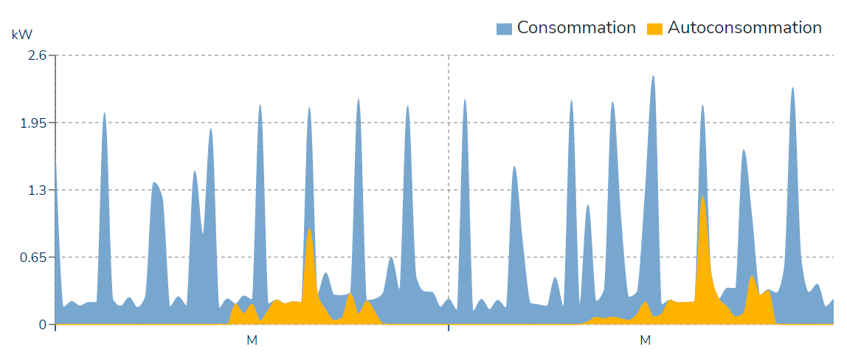
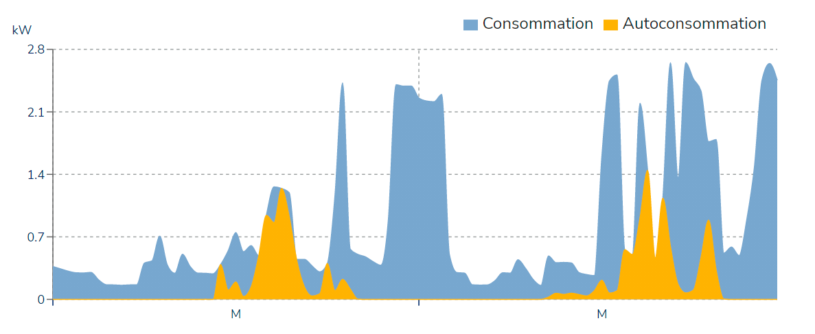
Lecture d’une courbe de charge
Puissance maximale atteinte (inf puissance souscrite)
Talon de consommation
Forte consommation la nuit
Pics de consommation avec fréquence

Slide 3
1ère année de fonctionnement du tracker
Une production d’environ 20 000 kWh
50 % utilisés en direct pour le bâtiment de la mairie et de l’école
40 % utilisés par les membres de la boucle locale d’autoconsommation collective
10 à 15 % de surplus, revendus à ENERCOOP
Objectif : éviter le surplus tout en diminuant sa consommation d’électricité !

Slide 4
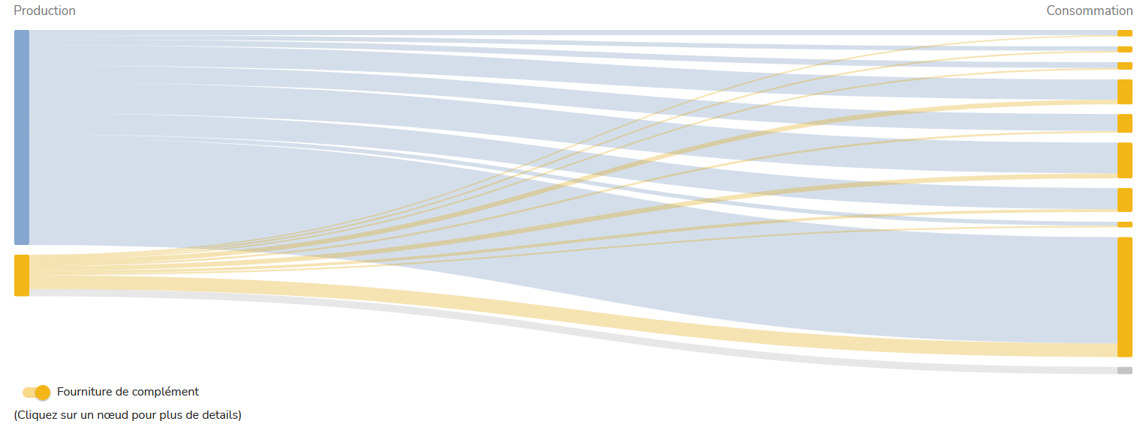
1ère année de fonctionnement du tracker
Entre 10 et 29 % des consommations annuelles d’électricité.
Entre 600 à 4 929 kWh.

Slide 5
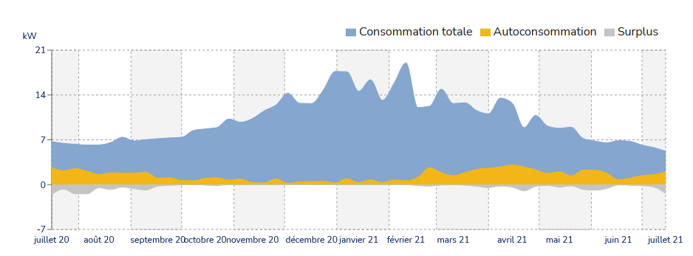
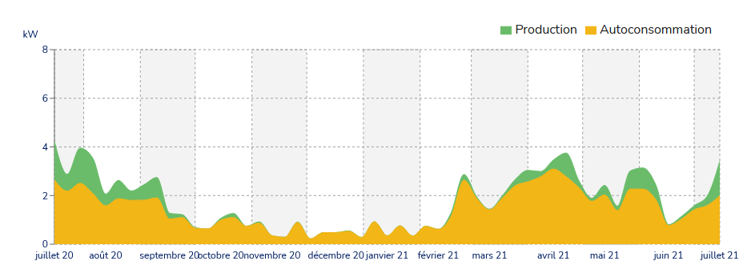
De surplus à quels moments ?
En période estivale, hors de la saison de chauffe.

Slide 6
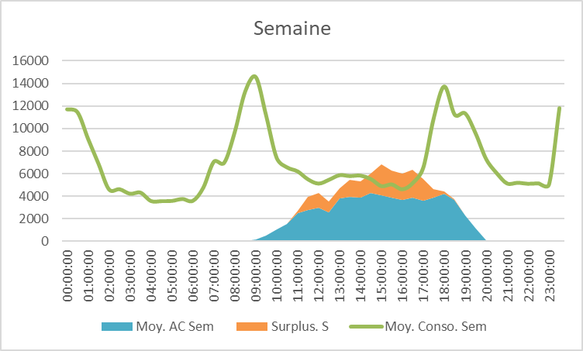
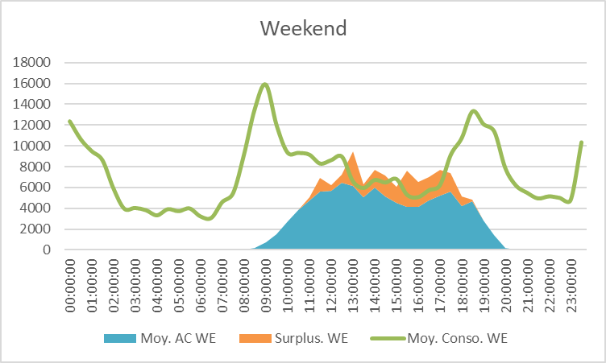
De surplus à quels moments ?
Illustration sur le mois de septembre 2020

Slide 7
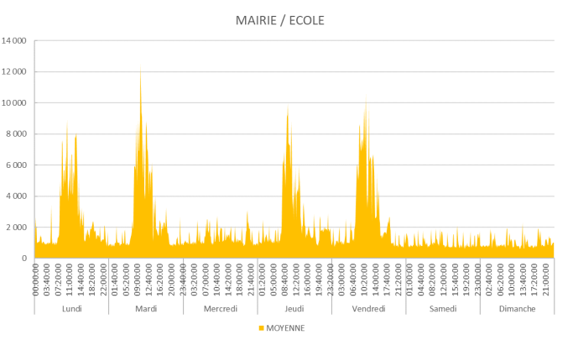
Le profil du bâtiment mairie - école
13 mars au 3 avril 2018

Slide 8
PASS’RENO

Slide 9
Merci pour votre attention !

